Slide 1
EDV an der UOS
WS 2010/2011

Slide 2
Ablauf
Computerräume
  Lage, Regeln, Nutzungszeiten, Zugang
EDV-Betreuung
  CIP Antrag
  Service
Onlinedienste
  myUOS
  StudIP
  Opium
  Email
  Bibo
  WLAN

Slide 3
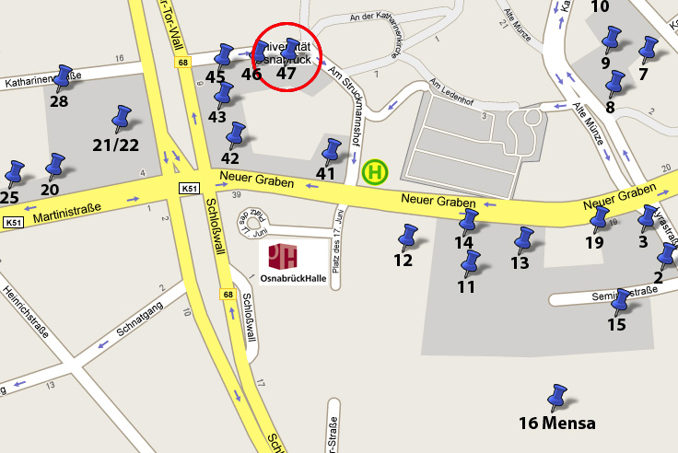
Computerräume

Slide 4
Computerräume
Schwerwiegende Verstöße gegen die Nutzungsordnung
Keine Installationen und Änderungen
Nutzung nur als Student
Kein Essen und kein Trinken

Slide 5
Computerräume
Nutzungszeiten
  werktags von 8-22 Uhr
  beim Verlassen Fenster schließen und Licht ausmachen
  Computer fahren um 22 Uhr automatisch herunter
Zugang
  über Chipkarte von der EDV-Betreuung

Slide 6
Login
RZ-Login
  Eine einzige Benutzername-Passwort-Kombination für alle Dienste

Slide 7
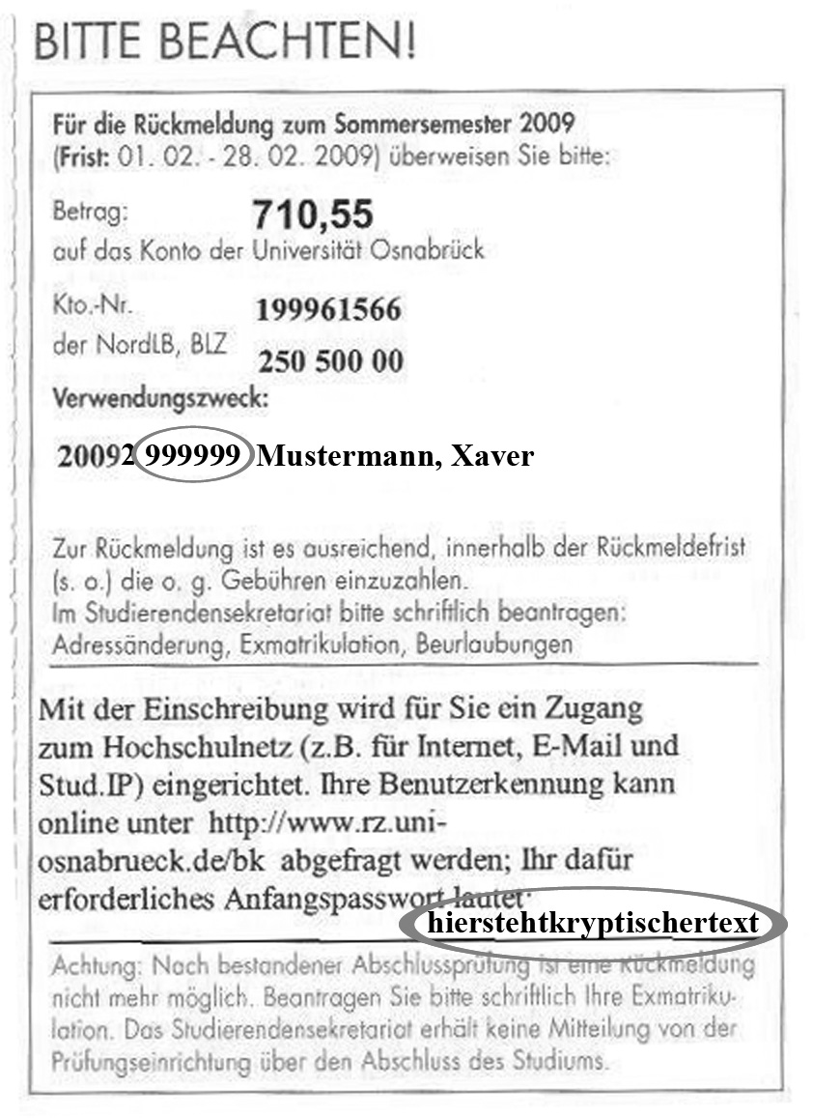
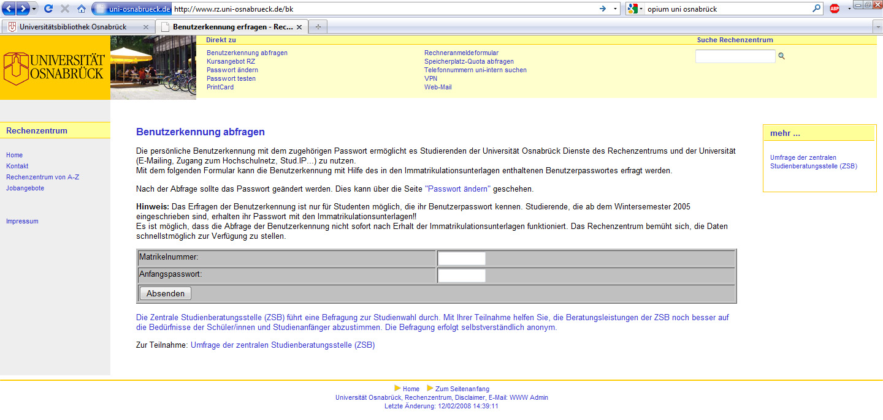
Login
www.rz.uos.de/bk/

Slide 8
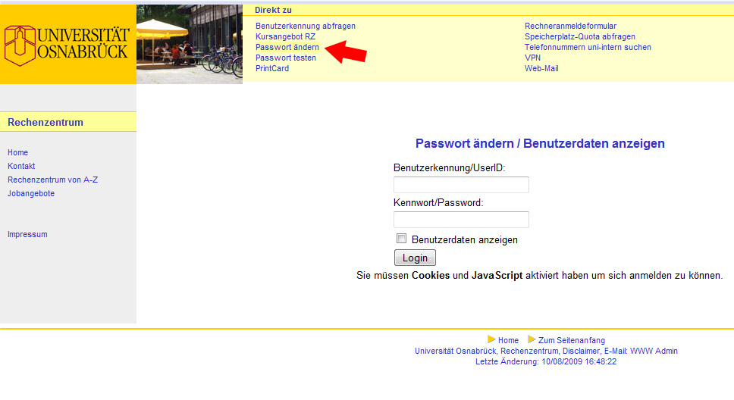
Login
RZ-Seite: Passwort ändern

Slide 9
Computerräume
100 MB Speicher auf dem Netzlaufwerk
Empfehlung: wichtige Daten auf USB-Sticks sichern!
Brenner und Scanner an einem Rechner pro Raum verfügbar
wichtige Software und Programme für die Veranstaltungen sind installiert

Slide 10
EDV-Betreuung
Zugangskarte:
  Nutzungsantrag ausfüllen (http://eb.oec.uos.de)
  Antrag + Überweisungsbeleg für Pfand im 22/E32 abgeben
  Bei Verlust Meldung an die EDV-Betreuung

Slide 11
EDV-Betreuung
Service
  Verwaltung (CIP-Karten)
  Technik
    CIP-Pool-Support
    WLAN-Support
    Web: http://eb.oec.uos.de
    Mail: helpdeskfb9@uos.de

Slide 12
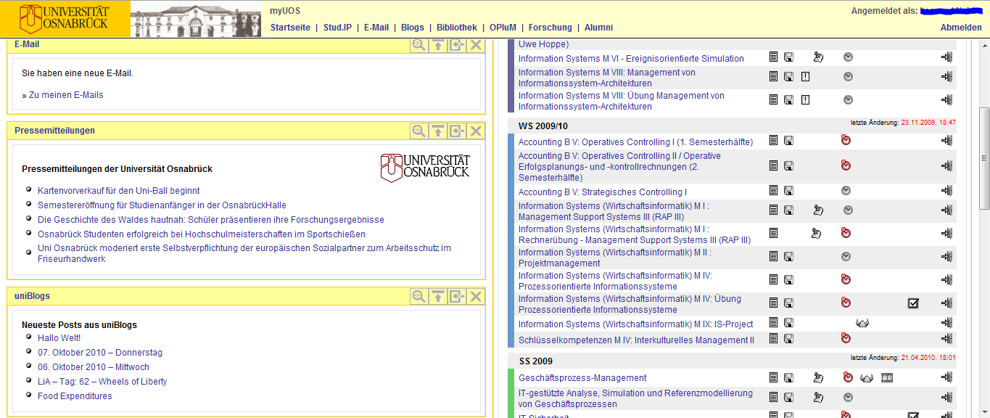
Portal
myUOS - www.myuos.de
Zentraler Zugang zu Onlinediensten

Slide 13

Onlinedienste
Stud.IP
Veranstaltungsplanung (Eintragen in Veranstaltungen)
Stundenplan / Veranstaltungsübersicht
Materialien (Vorlesungsunterlagen, Diskussionsforen, News, eigene Seite)

Slide 14

Onlinedienste
OPIuM – Online Prüfungs- Informations- und Management System
  Logindaten eingeben
  Fachbereich auswählen
Zugang zu Prüfungsterminen (Ort, Zeit) und Ergebnissen

Slide 15

Onlinedienste
Webmail
500 MB Speicher
Emails von Stud.IP
Hinweis bei neuen Klausurergebnissen
Zur generellen Nutzung
Regelmäßig checken

Slide 16

Onlinedienste
Uni-Bibliothek
Zugang zu Büchern und Zeitschriften
Verwaltung der eigenen ausgeliehenen Bücher
Anmeldung bei der Bibo erforderlich (Ausweis bei der Bibo holen!)

Slide 17

Onlinedienste
WLAN – www.wlan.uos.de
Umleitung und Anweisungen folgen
Tipp: WLAN über WEP

Slide 18
Allgemeine Tipps
www.wiwi.uni-osnabrueck.de
Offizielle Anlaufstelle des Fachbereichs
Informationen zu Prüfungen und Änderungen der Rahmenbedingungen des Studiums

Slide 19
Allgemeine Tipps
www.die-fachschaft.com
www.facebook.com/fachschaft.wiwi.osnabrueck
Jobbörse
Infos rund ums Studium
Partyfotos

